Slide 1
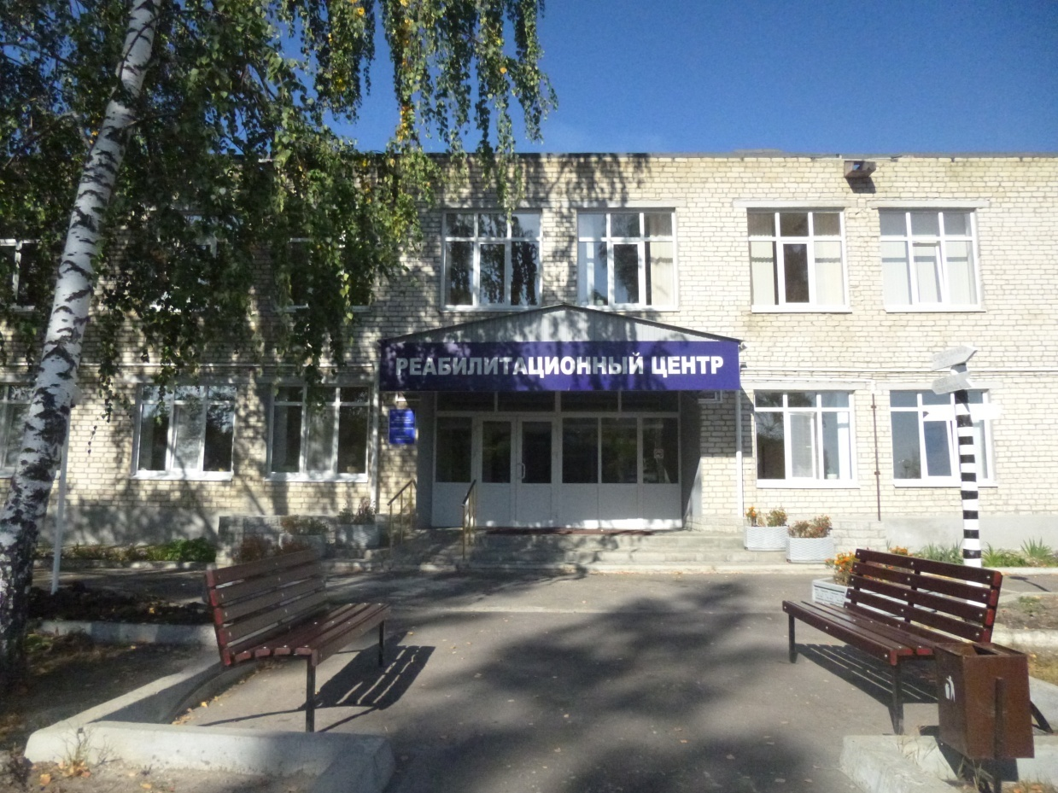
ОГБУЗ «ТАМБОВСКАЯ ПСИХИАТРИЧЕСКАЯ КЛИНИЧЕСКАЯ БОЛЬНИЦА»
СЫСОЕВА ИРИНА ЕВГЕНЬЕВНА ПСИХОЛОГ РЕАБИЛИТАЦИОННОГО НАРКОЛОГИЧЕСКОГО ЦЕНТРА ОГБУЗ «ТПКБ»
ПРОГРАММА РЕАБИЛИТАЦИИ ЛИЦ С АДДИКТИВНЫМИ РАССТРОЙСТВАМИ В УСЛОВИЯХ РЕАБИЛИТАЦИОННОГО НАРКОЛОГИЧЕСКОГО ЦЕНТРА ОГБУЗ «ТАМБОВСКАЯ ПСИХИАТРИЧЕСКАЯ КЛИНИЧЕСКАЯ БОЛЬНИЦА»

Slide 2
В основу программы положены отечественные научные разработки в области реабилитации в наркологии Е.А.Брюна, Ю.В. Валентика, Т. Н. Дудко, Н. Н. Иванца, Р.К.Назырова, Е.А. Соборниковой («Современные подходы в организации медико-социальной реабилитации наркологических больных»; «Реабилитация в наркологии (учебное посо­бие)»; «Руководство по реабилитации несовершеннолетних, злоупотребляющих психоактивными веществами»; «Концептуальные основы реабилитации несовершеннолетних, злоупотребляющих психоактивными веществами»; «Реабилитация наркологических больных»; «Формирование личностной саморегуляции у лиц с аддиктивными расстройствами»; «Клиническая психотерапия в наркологии»). А также практический опыт амбулаторной реабилитации лиц молодого возраста, страдающих аддиктивными расстройствами в антинаркотической молодежной программе «Четвертое измерение» (Е.А. Соборникова, И.Е. Сысоева, Н.А. Раю), успешно реализующейся на базе Наркологического кабинета по обслуживанию детского населения наркологического диспансера ОГБУЗ «Тамбовская психиатрическая клиническая больница» с 2000 года.

Slide 3
Концептуальные основы
Приоритет психологических и социальных воздействий при решении проблем реабилитации.
Реабилитация не может происходить быстро. Программа среднесрочная рассчитана на 3 месяца.
Наличие всех компонентов реабилитации:
- организация реабилитационной среды;
- медицинский;
- психотерапевтический (психокоррекционный);
- воспитательный;
- образовательный;
- социо-терапевтический.
Использование модели Терапевтического сообщества.
Наличие мультидисциплинарной команды.

Slide 4
Основной смысл реабилитационной программы это профессиональная помощь лицам, зависимым от ПАВ и ПАД, осуществляемая в рамках специально организованной терапевтического среды посредством проведения комплекса медицинских, психологических и социальных воздействий реализуемых междисциплинарной командой специалистов.

Slide 5
Цель программы
возвращение реабилитанта к здоровой полноценной жизни в обществе на основе восстановления физического и психического здоровья, отказа от психоактивных веществ, восстановления (или формирования) его нормативного личностного и социального статуса.

Slide 6
Задачи программы
Формирование у реабилитанта осознанной мотивации (установок) на включение в реабилитационный процесс, последующее продолжительное участие в нем и окончательный отказ от употребления наркотиков и других ПАВ и ПАД.
Создание в реабилитационном учреждении терапевтической среды, влияющей на восстановление и формирование у реабилитируемых социально-приемлемых личностных и поведенческих навыков (качеств), способствующих их реадаптации и ресоциализации.
3. Коррекция и развитие структуры позитивной личности реабилитанта.

Slide 7
Задачи программы.
Осуществление воспитательной и образовательной деятельности на всех этапах реабилитации с учетом возрастных особенностей реабилитантов.
Осуществление комплекса терапевтических мероприятий, направленных на дезактуализацию патологического влечения к ПАВ и ПАД, устранение психических и соматических нарушений, предотвращение срывов и рецидивов.
Восстановление семейных отношений, коррекция взаимоотношений и коммуникативных связей со значимыми другими лицами и с ближайшим социальным окружением.

Slide 8
Задачи программы
Формирование реальной жизненной перспективы на основе продолжения образования, развития трудовых навыков, обеспечения социальной поддержки и правовой защиты реабилитанта.

Slide 9
Принципы реабилитации:
добровольное согласие на участие в реабилитационных мероприятиях
прекращение приема ПАВ и осуществления ПАД
конфиденциальность
системность реабилитационных мероприятий
последовательность и стадийность реабилитационных мероприятий
позитивная направленность реабилитационных мероприятий
ответственность

Slide 10
Принципы реабилитации
включение в реабилитацию значимых других лиц (ЗДЛ)
формирование терапевтической (реабилитационной) среды
дифференцированный подход
социальная и личностная поддержка

Slide 11
Механизмы реализации программы
Деятельность по выявлению и привлечению лиц, злоупотребляющих ПАВ, в реабилитационную программу:
Информационно-просветительская работа со специалистами лечебных и иных учреждений;
Работа со средствами массовой информации, выпуск информационных листовок и буклетов;
Информационно-просветительская и профилактическая работа с молодежным контингентом и их родственниками;
Специальная работа по привлечению лиц, прервавших лечение (после срывов и рецидивов);
Привлечение по принципу «снежного кома».

Slide 12
Критерии отбора реабилитантов:
возраст от 18 до 60 лет;
наличие зависимости от ПАВ или ПАД, злоупотребления ПАВ или ПАД с пагубными последствиями;
срок употребления ПАВ или ПАД не более 15-ти лет;
наличие семьи или значимых других лиц (ЗДЛ);
наличие постоянного места жительства;
не более 5-ти попыток безуспешного участия в реабилитационных программах;
наличие попыток прекратить употребление в анамнезе;
добровольное согласие пациента на участие в реабилитационной программе;
отсутствие открытого уголовного дела на момент обращения в программу;
отсутствие острой и хронической психотической симптоматики;
отсутствие выраженного снижения интеллекта

Slide 13
Противопоказания к пребыванию в реабилитационной программе
Наличие явлений алкогольной, наркотической или иной интоксикации (опьянения), абстинентного синдрома;
Наличие психотических состояний с бредом, галлюцинациями, выраженными аффективно-волевыми нарушениями (состояния купированного алкогольного психоза – не менее чем на 7-10 сутки лечения)
Декомпенсированные формы психопатий и декомпенсированные формы невротических расстройств с фобиями, тревогой и т.д.
Наличие выраженного суицидального риска (суицидальные высказывания, тенденции к осуществлению суицидальных мыслей)
Наличие сопутствующих тяжелых соматических и инфекционных заболеваний, требующих специального обследования и лечения
Интеллектуально-мнестические нарушения выраженной и умеренной степени

Slide 14
Структура процесса реабилитации:
1. Блок, предшествующий основной программе реабилитации (предреабилитационный).
2. Блок основной программы реабилитации (собственно реабилитационный).
3. Блок, реализуемый после завершения основной программы реабилитации (постреабилитационный).

Slide 15
1. Блок предреабилитационный
консультирование специалистами пациентов и их родственников,
мотивационные воздействия,
медикаментозное лечение психиатрических, абстинентных и постабстинентных расстройств,
подготовка больного к участию в реабилитационной программе

Slide 16
2. Блок реабилитационный.
3 этапа:
1) Адаптационный (2 недели).
Задачи этапа: адаптация к условиям жизни в реабилитационном центре, принятие философии программы и правил реабилитации, формирование мотивации на продолжение реабилитации, диагностика жизненной ситуации, составление ИПР;

Slide 17
Включает в себя:
Заключение с пациентом договора о реабилитации (контракта);
Осмотр пациента врачом психиатром-наркологом, диагностика и назначение по необходимости медикаментозной терапии, физиотерапии;
Консультирование врачом-психотерапевтом, психологом и специалистом по социальной работе;
Коллегиальное составление ИПР;
Консультации родственников реабилитанта, составление рекомендаций по их участию в реабилитации;
Сеансы индивидуальной психотерапии и психологической коррекции;
Психообразование по темам «Биопсихосоциодуховная основа зависимости», «Психология зависимости», «Потребности и зависимость», «Созависимость» и т.д.

Slide 18
2) Основной этап (2 месяца)
ЗАДАЧИ:
Проработка личностной проблематики – преодоление внутриличностных конфликтов, негативных жизненных сценариев, дезадаптивных когнитивных установок;
Смягчение преморбидных характеристик: преодоление алекситимии, устранение эмоциональных расстройств – работа над осознанием эмоций, развитием навыков саморегуляции, формирование умения более открыто и адаптивно выражать свои эмоции;
Групповая психотерапия, направленная на формирование социальной компетентности и расширение ролевого потенциала пациентов;
Семейная терапия - работа с созависимыми, формирование здоровой системы внутрисемейных взаимодействий;

Slide 19
Поведенческая психотерапия – обучение новым, более адаптивным способам поведения; преодоление неадаптивных поведенческих стереотипов;
Терапия средой (создание средового контекста для психотерапии);
Социально-психологический тренинг – формирование навыков поведения в социальной среде, обучение навыкам общения, реагирования в конфликтных ситуациях; Проведение профориентационной работы; создание условий для трудовой деятельности и профессионального обучения (при необходимости и возможностях - учебы), занятий спортом, творческой деятельностью;
Обеспечение постоянной занятости, создание условий для трудовых процессов и выработки способностей к регулярному труду;
Проведение культурно-массовых и содержательных досуговых мероприятий.

Slide 20
3) Завершающий этап (2 недели)
Задачи:
Закрепление успехов предыдущего периода реабилитации, в том числе и навыков самостоятельного принятия решений и их осуществления;
Работа с ценностями и смыслами, коррекция жизненных целей, формирование позитивного жизненного сценария;
Формирование созидательного мировоззрения и здорового альтруизма;
Завершение ИПР, анализ достижений и возможности продолжения реабилитации в амбулаторных условиях, готовности вести ЗОЖ, обсуждаются планы на будущее, осуществляется подготовка реабилитанта и родственников к выпуску из программы.

Slide 21
Готовность перехода с этапа на этап оценивается всеми специалистами мультидисциплинарной команды путем анализа текущего состояния реабилитируемого.
Завершение реабилитации и выписка из Реабилитационного центра проходит торжественно во время проведения психотерапевтическких праздников.

Slide 22
3. Блок постреабилитационный (до 1 года).
Цель заключительного блока реабилитации – профилактика срывов и рецидивов у лиц, завершивших стационарную реабилитацию, оказание психологической, социальной и правовой поддержки. Предполагаются регулярные встречи со специалистами реабилитационной программы, включение выпускника в амбулаторную реабилитационную программу.

Slide 23

Спасибо
за внимание
СПАСИБО ЗА ВНИМАНИЕ

